Slide 1
1.ECONOMIA POLITICA
definizioni

Slide 2
ECONOMIA:
come le persone interagiscono tra di loro, e con l’ambiente, nella produzione del proprio sostentamento
(very crucial aspect of life)

Slide 3
diversa da definizione tradizionale:
Comportamento umano come relazione tra fini dati e mezzi scarsi con usi alternativi

Slide 4
QUINDI, OGGETTO INVECE CHE METODO →
→ approccio:
concreto vs astratto
storico vs a-storico (assiomatico)

Slide 5
SISTEMI ECONOMICI (studio dei)
Modi di organizzare la produzione e la distribuzione di beni e servizi

Slide 6
2. CAPITALISMO
PROPRIETA’ PRIVATA DEI BENI CAPITALI
MERCATI
IMPRESE

Slide 7
DEFINIZIONE 2015
- lavoro salariato
-produzione per la realizzazione di un profitto

Slide 8
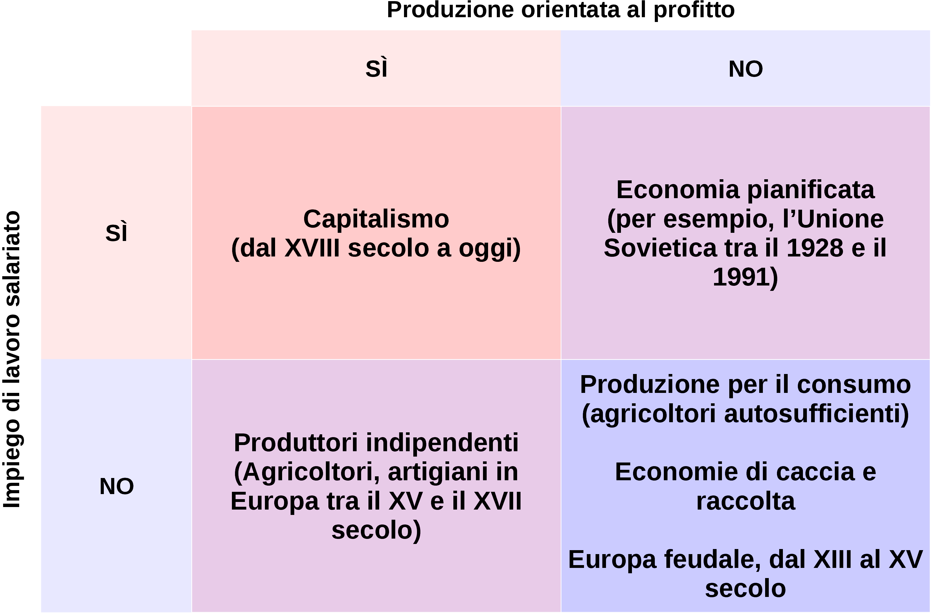

Slide 9
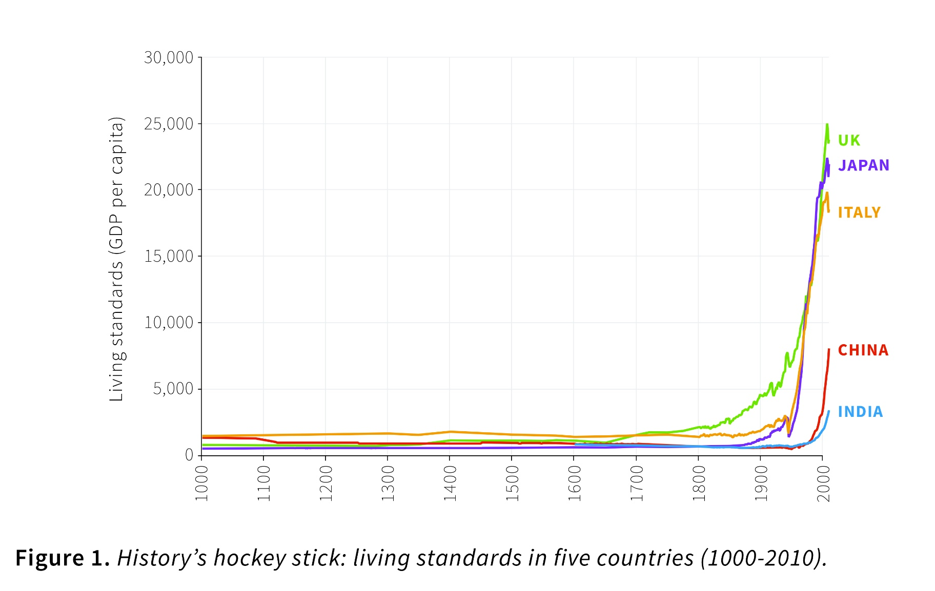
Estremamente di successo

Slide 10
diverso dai precedenti (e dai successivi):
MANO INVISIBILE (specializzazione, coordinamento e self-interest,
Smith, 1776)
INCENTIVI E COMPETIZIONE (Riv Ind e innovazione permanente) – DISTRUZIONE CREATRICE,
Schumpeter, 1911)

Slide 11
DIRITTI DI PROPRIETA’ SICURI MERCATI COMPETITIVI IMPRESE MERITOCRATICHE (nn familiari)
definizione 2016
↓

Slide 12
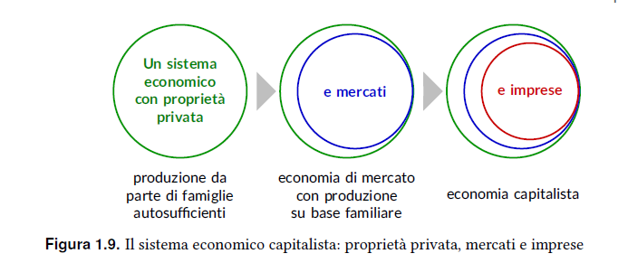

Slide 13
DIRITTI DI PROPRIETA’
Decidere l’uso di una risorsa e escludere dall’uso
Diritto di vendere la risorsa

Slide 14
MERCATI
Scambi mutualmente vantaggiosi (divisione del lavoro e differenze)
Volontari e mediati dai prezzi (coordinamento)
Immediati e impersonali

Slide 15
IMPRESE
-Proprietà dei beni capitali
-lavoro salariato
-gerarchia
-produzione per il profitto

Slide 16
* DEC. / CENTR. - COOP / COMP
**GOVERNO regola d.p.,mkt e imp tasse e trasferimenti
*** VARIETA’
Ruolo del governo
Distribuzione del reddito e diseguaglianza (↓ tra paesi e ↑ all’interno dei paesi)

Slide 17
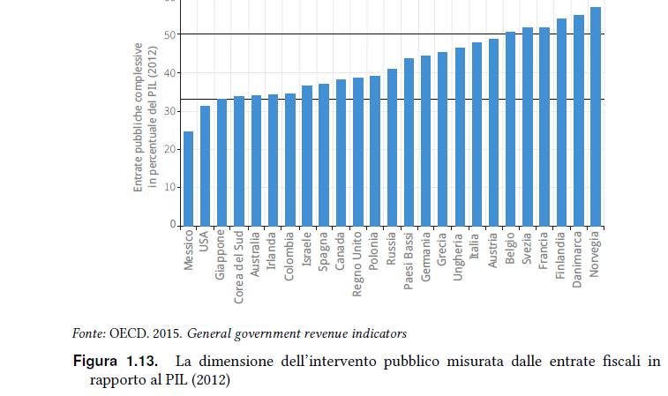

Slide 18
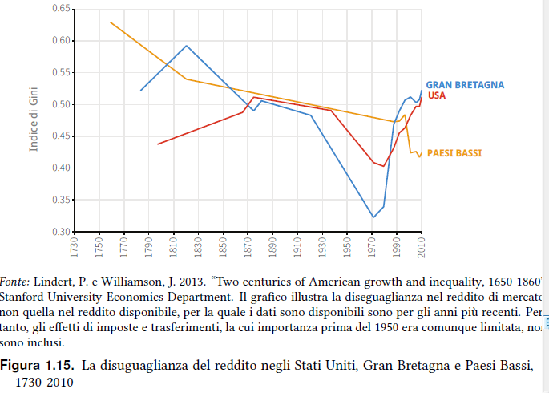

Slide 19
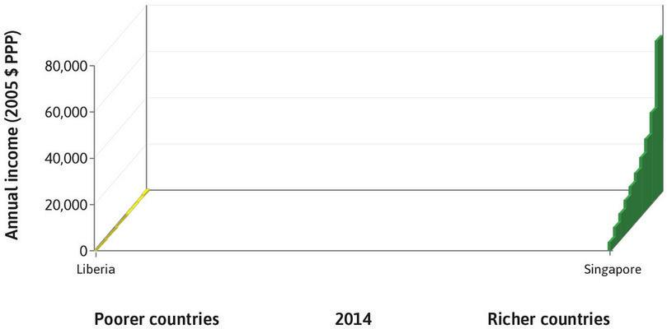
Reddito 10% più ricco e 10% più povero Liberia: 994 e 17 Singapore: 67.354 e 3.652

Slide 20
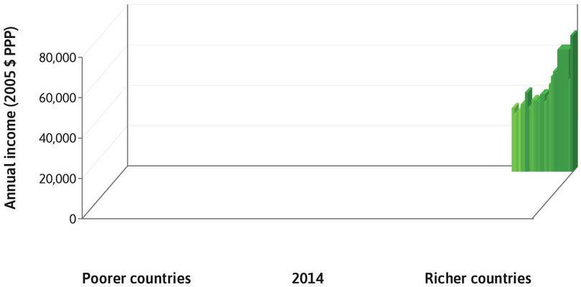

Slide 21
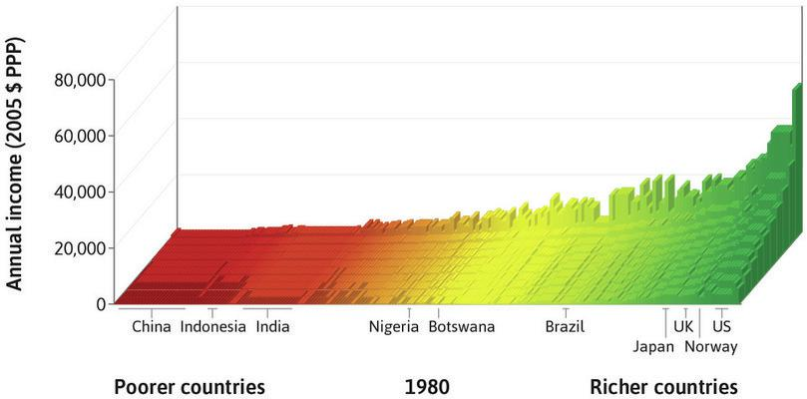

Slide 22
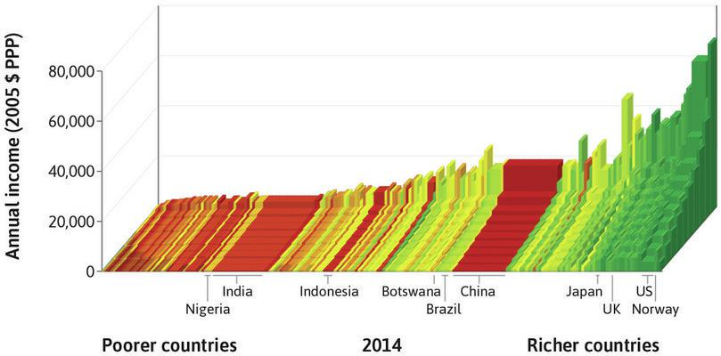

Slide 23
3. PROGRAMMA:
ISTITUZIONI DEL CAPITALISMO

Slide 24
ISTITUZIONI:
Regole scritte e non scritte che governano l’interazione delle persone
(regole del gioco)

Slide 25
MERCATI cap. 7-11
IMPRESA cap. 6
PROPRIETA’ cap. 5
CONTRATTI cap. 5-6
NORME SOCIALI cap. 4
GOVERNO cap.12
da valutare secondo criteri di efficienza e equità

Slide 26
*PRECISAZIONI:

Slide 27
* INTERDISCIPLINARITY AND EMBEDDEDNESS

Slide 28
** Flussi e PIL
PIL: valore dell’output (o dei redditi, o delle spese)
PIL pro capite; reddito disponibile
A prezzi costanti: inflazione /deflazione
PPA (parità del potere d’acquisto): cambi

Slide 29
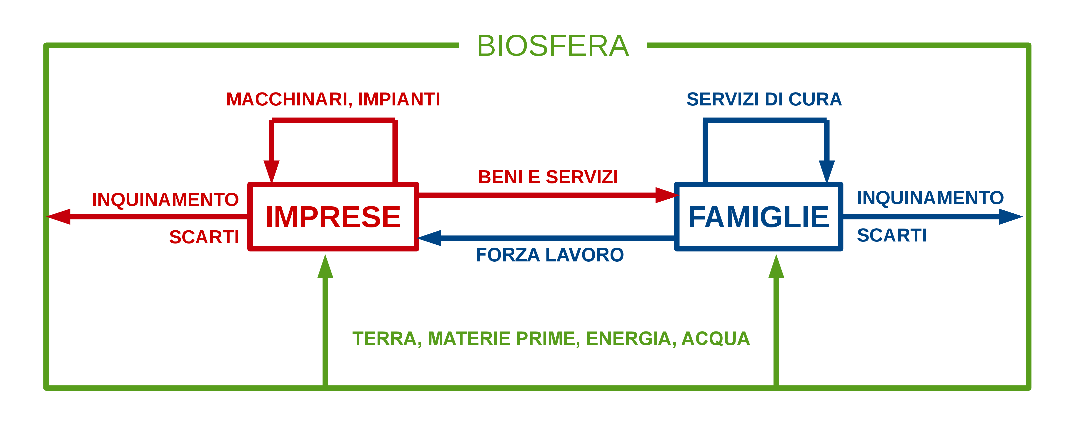

Slide 30
*** INDICE DI GINI: (VARIETA’ DEI SIST. CAP.)
$\frac{1−G}{2}$=x, x= quota più piccola
G=0, x=1/2, perfetta uguaglianza
G=1, x=0, massima diseguaglianza
G=0.6, x=0.2
G=0.2, x=0.4
* CURVA DI LORENZ (CAP. 5) →

Slide 31
